Slide 1



Forretningspræsentation
Notes:
Hej, og velkommen til denne Forretningspræsentation! Jeg hedder NN, og jeg er Forever Business Owner. Det betyder, kort sagt, at jeg er en uafhængig forhandler af Forever Living Products.
I det rotteræs, vi kalder livet, er det meget normalt, at man før eller senere stiller sig følgende spørgsmål: ”Hvad vil jeg med mit liv? Hvad vil jeg gerne arbejde med? Hvilke drømme og mål ønsker jeg at realisere? Hvordan får jeg mere tid til mig selv, min familie og mine venner?” Jeg synes, det er vigtige spørgsmål, der er værd at overveje grundigt. Har du overvejet, hvad du gerne vil? Hvad drømmer du om?
For mange er FRIHED et stort ønske. Friheden til selv at styre sin tid. Friheden til at føle økonomisk tryghed. Friheden ved at have et godt helbred. For andre er målet at være en del af et fællesskab, at føle samhørighed og at betyde noget for andre mennesker. Hvordan ønsker du, at dit liv skal se ud?
Vil du forandre dit liv? Start med at ændre dit mindset. Det er kun negative tanker, der kan stoppe dig – tanker om, at det ikke er muligt. Nu vil jeg præsentere en mulighed for dig.

Slide 2
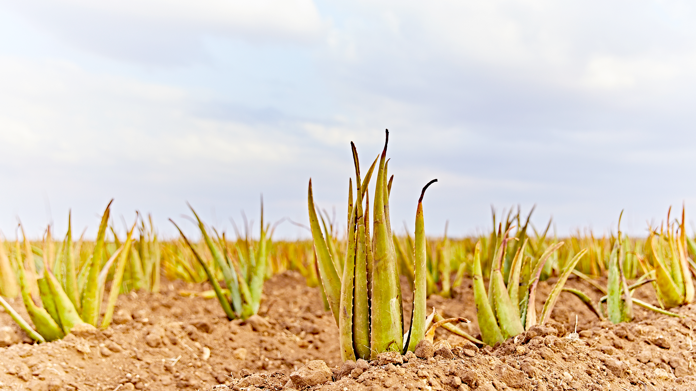

Hvad er Forever?
Familieejet
Til stede i mere end 160 lande
Nem opstart
Notes:
Forever er en pålidelig partner, når du starter egen virksomhed. Virksomheden blev grundlagt af Rex Maughan i 1978 i Arizona, USA. Den er privatejet og er i dag en verdensomspændende virksomhed med en milliardomsætning. Med kontorer i mere end 160 lande verden over er Forever en global virksomhed med en international infrastruktur, der gør det muligt for mennesker at opbygge eget firma i den skala, de selv ønsker. Forever belønner dig for din indsats, hvor end i verden du er aktiv. At starte en Forever-virksomhed er forbundet med små omkostninger, få risici og kort opstartstid – du er i gang, så snart du har registreret dig og afgivet din første ordre. Forever er verdens største avler, producent og distributør af Aloe vera. Vi tager et socialt ansvar og arbejder hver dag på at bidrage og hjælpe til.

Slide 3

Hvad er Forever?
Branche i vækst
Verdens største avler, producent og distributør af Aloe vera
Verdensleder inden for salg af Aloe vera-produkter
Notes:
Forever er en pålidelig partner, når du starter egen virksomhed. Virksomheden blev grundlagt af Rex Maughan i 1978 i Arizona, USA. Den er privatejet og er i dag en verdensomspændende virksomhed med en milliardomsætning. Med kontorer i mere end 160 lande verden over er Forever en global virksomhed med en international infrastruktur, der gør det muligt for mennesker at opbygge eget firma i den skala, de selv ønsker. Forever belønner dig for din indsats, hvor end i verden du er aktiv. At starte en Forever-virksomhed er forbundet med små omkostninger, få risici og kort opstartstid – du er i gang, så snart du har registreret dig og afgivet din første ordre. Forever er verdens største avler, producent og distributør af Aloe vera. Vi tager et socialt ansvar og arbejder hver dag på at bidrage og hjælpe til.

Slide 4
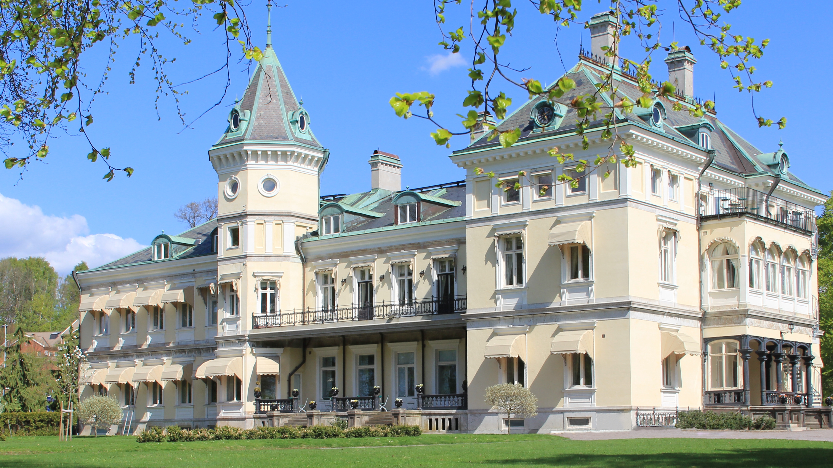
Forever Living Products Scandinavia AB
Notes:
Forever har været aktiv i Skandinavien siden 1998. Den skandinaviske virksomhed har haft højeste kreditværdighed, trippel-A, i ca. 20 år. Kontoret ligger i den smukke Villa Korndal, som vi i daglig tale kalder for ”Slottet”. Det ligger i Mölndal, lige syd for Gøteborg i Sverige. På hovedkontoret arbejder over 60 ansatte, der støtter og hjælper dig, så du kan få den succes, du stræber efter. De er til for din skyld, og du støttes i form af professionelt markedsføringsmateriale, træning, uddannelse, arrangementer og support. Der er også en butik, der sælger produkter. Virksomheden har filialer i Danmark, Norge og Finland. Vi er medlem af Direct Selling i Sverige, Norge og Danmark. Det er en forening af flere direktesalgsvirksomheder, der sørger for, at branchen forbliver professionel og overholder retningslinjerne.

Slide 5
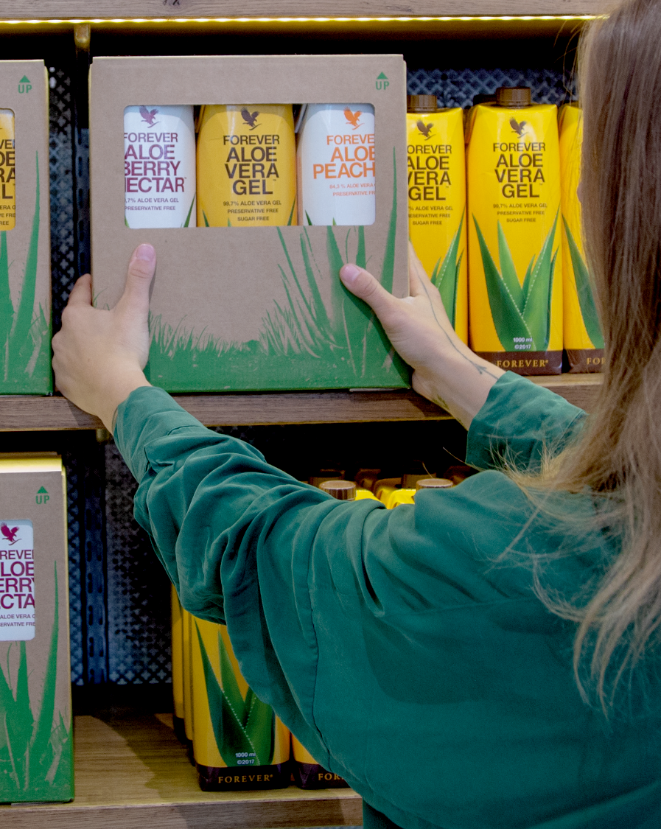
Forever Living Products Scandinavia AB
Etableret i 1998
Hovedkontor i Mölndal, Sverige, med medarbejdere, der assisterer, samt en butik, der sælger produkter
Lager i Holland
Notes:
Forever har været aktiv i Skandinavien siden 1998. Den skandinaviske virksomhed har haft højeste kreditværdighed, trippel-A, i ca. 20 år. Kontoret ligger i den smukke Villa Korndal, som vi i daglig tale kalder for ”Slottet”. Det ligger i Mölndal, lige syd for Gøteborg i Sverige. På hovedkontoret arbejder over 60 ansatte, der støtter og hjælper dig, så du kan få den succes, du stræber efter. De er til for din skyld, og du støttes i form af professionelt markedsføringsmateriale, træning, uddannelse, arrangementer og support. Der er også en butik, der sælger produkter. Virksomheden har filialer i Danmark, Norge og Finland. Vi er medlem af Direct Selling i Sverige, Norge og Danmark. Det er en forening af flere direktesalgsvirksomheder, der sørger for, at branchen forbliver professionel og overholder retningslinjerne.

Slide 6



Forever Living Products Scandinavia AB
Filialer i Danmark, Norge og Finland
Medlem af Direct Selling i Danmark,
Sverige, Norge og Finland
Den højeste Trippel-A-rating i
ca. 20 år
Omsætning: DKK 240 mio. (2020)
Notes:
Forever har været aktiv i Skandinavien siden 1998. Den skandinaviske virksomhed har haft højeste kreditværdighed, trippel-A, i ca. 20 år. Kontoret ligger i den smukke Villa Korndal, som vi i daglig tale kalder for ”Slottet”. Det ligger i Mölndal, lige syd for Gøteborg i Sverige. På hovedkontoret arbejder over 60 ansatte, der støtter og hjælper dig, så du kan få den succes, du stræber efter. De er til for din skyld, og du støttes i form af professionelt markedsføringsmateriale, træning, uddannelse, arrangementer og support. Der er også en butik, der sælger produkter. Virksomheden har filialer i Danmark, Norge og Finland. Vi er medlem af Direct Selling i Sverige, Norge og Danmark. Det er en forening af flere direktesalgsvirksomheder, der sørger for, at branchen forbliver professionel og overholder retningslinjerne.

Slide 7
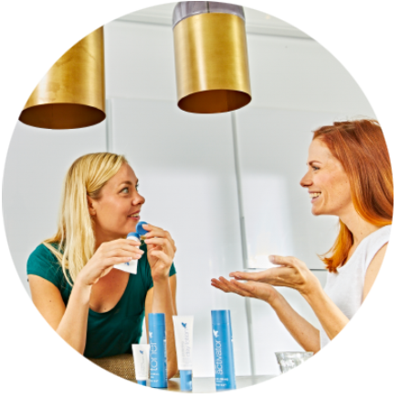

Salg af produkter
til slutkunde
Præsentér forretningsmuligheden og produkterne for flere
DU
VÆLGER
SELV
Notes:
Det er flere forskellige måder at arbejde med Forever på, og du vælger selv den måde, der passer dig bedst dér, hvor du er i livet. Du kan vælge at sælge vores produkter direkte til slutkunden, eller du kan opbygge et team og hjælpe dem til at sælge produkter samtidig med, at du selv sælger produkter. Efter et stykke tid ønsker du måske at opbygge et større team og hjælpe dine teammedlemmer til at opbygge deres team. I så fald indgår de alle i din organisation, og du hjælper og coacher dem, så meget du selv ønsker. Du vil så modtage en lederskabsprovision fra Forever som tak for, at du udvider virksomheden.

Slide 8
Fordelene ved Network Marketing
Notes:
Hos Forever arbejder vi med en succesfuld forretningsmodel, der hedder Network Marketing eller direkte handel, som det også kaldes. Det er en forretningsmodel, der bygger på personlig kontakt og personlige anbefalinger. I almindelig handel er der ofte mange mellemled, der alle har omkostninger og skal generere en fortjeneste. I Network Marketing går produkterne direkte fra producent til forbruger, med Forevers FBOs som eneste mellemled. Det gør omkostningerne betydeligt mindre, og overskuddet fordeles i stedet til vores FBOs. Det er en effektiv forretningsmodel, der ikke bare er enkel og personlig, men også giver mange mennesker helt andre økonomiske muligheder, end hvad en traditionel forretningsmodel kan tilbyde.
Med Network Marketing får du flere muligheder for at tjene penge, og du bestemmer selv dine arbejdstider. Du er din egen chef og vælger selv, hvor meget du vil tjene, hvor meget du vil arbejde, hvornår og hvem du vil samarbejde med. Det er også dig, der bestemmer takten og målene for din karriere. Der er ingen begrænsninger: Alle har lige muligheder, og det er din egen arbejdsindsats, der bestemmer din indkomst.

Slide 9

Fordelene ved
Network Marketing
Indkomst efter arbejdsindsats
Du bestemmer selv dine mål
– forretningsmodellen hjælper
dig til at nå dem
Fuld tid eller deltid, du bestemmer
Notes:
Hos Forever arbejder vi med en succesfuld forretningsmodel, der hedder Network Marketing eller direkte handel, som det også kaldes. Det er en forretningsmodel, der bygger på personlig kontakt og personlige anbefalinger. I almindelig handel er der ofte mange mellemled, der alle har omkostninger og skal generere en fortjeneste. I Network Marketing går produkterne direkte fra producent til forbruger, med Forevers FBOs som eneste mellemled. Det gør omkostningerne betydeligt mindre, og overskuddet fordeles i stedet til vores FBOs. Det er en effektiv forretningsmodel, der ikke bare er enkel og personlig, men også giver mange mennesker helt andre økonomiske muligheder, end hvad en traditionel forretningsmodel kan tilbyde.
Med Network Marketing får du flere muligheder for at tjene penge, og du bestemmer selv dine arbejdstider. Du er din egen chef og vælger selv, hvor meget du vil tjene, hvor meget du vil arbejde, hvornår og hvem du vil samarbejde med. Det er også dig, der bestemmer takten og målene for din karriere. Der er ingen begrænsninger: Alle har lige muligheder, og det er din egen arbejdsindsats, der bestemmer din indkomst.

Slide 10
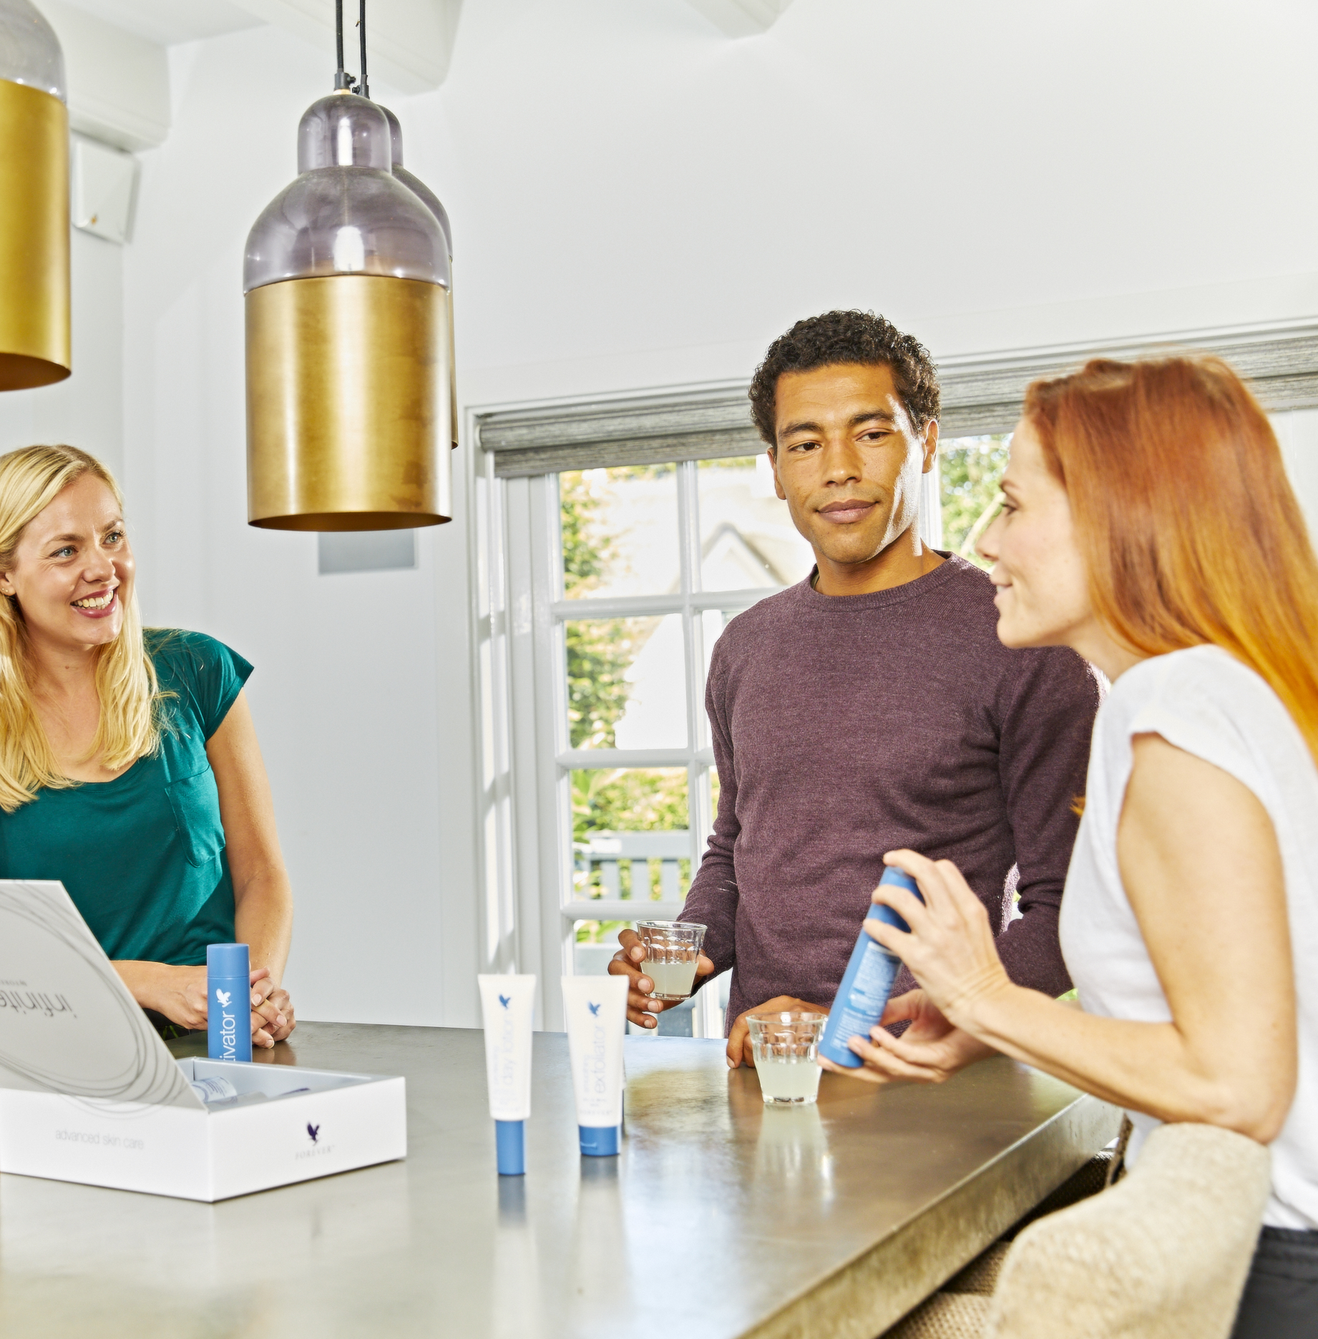
Fordelene ved
Network Marketing
En enkel, gennemprøvet og pålidelig forretningsmodel
Mulighed for at drive global virksomhed
Ingen mellemled, dermed bedre priser og bedre indtjeningsmuligheder
Notes:
Hos Forever arbejder vi med en succesfuld forretningsmodel, der hedder Network Marketing eller direkte handel, som det også kaldes. Det er en forretningsmodel, der bygger på personlig kontakt og personlige anbefalinger. I almindelig handel er der ofte mange mellemled, der alle har omkostninger og skal generere en fortjeneste. I Network Marketing går produkterne direkte fra producent til forbruger, med Forevers FBOs som eneste mellemled. Det gør omkostningerne betydeligt mindre, og overskuddet fordeles i stedet til vores FBOs. Det er en effektiv forretningsmodel, der ikke bare er enkel og personlig, men også giver mange mennesker helt andre økonomiske muligheder, end hvad en traditionel forretningsmodel kan tilbyde.
Med Network Marketing får du flere muligheder for at tjene penge, og du bestemmer selv dine arbejdstider. Du er din egen chef og vælger selv, hvor meget du vil tjene, hvor meget du vil arbejde, hvornår og hvem du vil samarbejde med. Det er også dig, der bestemmer takten og målene for din karriere. Der er ingen begrænsninger: Alle har lige muligheder, og det er din egen arbejdsindsats, der bestemmer din indkomst.

Slide 11
Hvordan gør man?
Notes:
En enkel og fleksibel måde at være FBO hos Forever på er selv at bruge vores produkter og derefter anbefale dem. Erfaringerne viser, at når du er troværdig og personligt engageret, bliver folk interesserede og får lyst til selv at prøve. Brug derfor produkterne i hverdagen. Kosttilskud, hudpleje og velvære: Jo flere produkter, du bruger og fortæller om, desto mere og nemmere sælger du. Overvej, hvor mange du kender, der kan blive din faste kundekreds: familie, venner, venners venner, naboer og kolleger. Tænk så på, hvor mange de kender.

Slide 12
Hvordan gør man?
BRUG PRODUKTERNE SELV
– bliv din egen
bedste kunde
SÆLG PRODUKTERNE
– fortæl andre om dine oplevelser med produkterne
Notes:
En enkel og fleksibel måde at være FBO hos Forever på er selv at bruge vores produkter og derefter anbefale dem. Erfaringerne viser, at når du er troværdig og personligt engageret, bliver folk interesserede og får lyst til selv at prøve. Brug derfor produkterne i hverdagen. Kosttilskud, hudpleje og velvære: Jo flere produkter, du bruger og fortæller om, desto mere og nemmere sælger du. Overvej, hvor mange du kender, der kan blive din faste kundekreds: familie, venner, venners venner, naboer og kolleger. Tænk så på, hvor mange de kender.

Slide 13
Hvordan gør man?
BRUG PRODUKTERNE SELV
– bliv din egen
bedste kunde
SÆLG PRODUKTERNE
– fortæl andre om dine oplevelser med produkterne
OPBYG ET TEAM
– fortæl andre
om muligheden
– find dine nøglepersoner
UDVID
VIRKSOMHEDEN
– hjælp dine team-medlemmer med at præsentere muligheden for andre
– hjælp dem med
at finde deres nøglepersoner
Notes:
En enkel og fleksibel måde at være FBO hos Forever på er selv at bruge vores produkter og derefter anbefale dem. Erfaringerne viser, at når du er troværdig og personligt engageret, bliver folk interesserede og får lyst til selv at prøve. Brug derfor produkterne i hverdagen. Kosttilskud, hudpleje og velvære: Jo flere produkter, du bruger og fortæller om, desto mere og nemmere sælger du. Overvej, hvor mange du kender, der kan blive din faste kundekreds: familie, venner, venners venner, naboer og kolleger. Tænk så på, hvor mange de kender.
Når du vil udvide din virksomhed som FBO, begynder du at opbygge et team. Du kan for eksempel starte med at hjælpe tre personer til at komme i gang som FBOs. I næste trin hjælper du dem til at rekruttere deres første tre teammedlemmer. Når alle arbejder på samme måde, efter samme velfungerende system, kan du altså få et næsten uendeligt stort team, i henhold til multiplikationsprincippet. Du bliver Manager hos Forever og får hjælp fra din vejleder til at få succes med dit team. Du kan få adgang til din egen webshop og hjemmeside – og du kan via vores sociale medier nå masser af potentielle kunder/nye teammedlemmer. Start med at overveje, hvem du kender, der ønsker at forandre deres liv, ønsker sig frihed, penge og et sjovt job, hvor succesen er baseret på arbejdsindsatsen. Invitér til en forretningspræsentation eller et møde, gerne med et emne, der er skræddersyet til dit publikum. Du kan enten gøre det sammen med din vejleder eller alene.
Hvis du ønsker at stabilisere din indkomst og virksomhed endnu mere, opbygger du et større team og coacher dem. Da du får provision af alt, hvad dit team og deres teams sælger, gør denne duplikeringsproces det muligt hele tiden at øge din indkomst. Jo flere du hjælper til succes, desto større succes får du selv. Du kan desuden blive belønnet af Forever for din indsats på forskellige kvalificeringsniveauer, og du får mulighed for en generøs provision, rejser og spændende kurser.
At arbejde med Forever er at bestemme over sin egen tid, være sin egen chef og møde inspirerende mennesker. Det tiltaler mange at opnå en indkomst, der er baseret på arbejdsindsatsen, og en hel del af dem, der arbejder dedikeret for succes, når faktisk hertil.

Slide 14


Opbyg et team
Hvem kender du?
Venner, kolleger,
alle mulige
Kontakt
Telefonsamtaler,
e-mails, sms’er og
personlige møder
Præsentation
Individuelle møder,
hjemmesiden, produkt-præsentationer
Action
Mål, planlægning
og uddannelse
HVORFOR?
Forretningspræsentation
Live eller via Zoom/Teams
Notes:
God energi og rekruttering er nøglen til at lykkes med at opbygge et team i Forever. Dit team vil vokse direkte proportionalt med, hvor hurtigt og med hvilken styrke du implementerer Forevers koncept. Hvis du skal nå dit mål, er et godt tip, at du, i løbet af de første 12 måneder, skaber en drivende kraft og gør en dedikeret indsats, hvor du fortæller om mulighederne til så mange som muligt. Det skaber den energi, det engagement og den succes, du stræber efter.

Slide 15


Forskellige indkomstveje
FBO
Forever Business Owner
SELGER
TEAMLEDER
FORRETNINGSUDVIKLER
Notes:
Der er forskellige måder at tjene penge på med Forever. Du kan vælge at sælge produkter og tjene penge på dét, opbygge team og få provision af jeres samlede salg eller udvikle forretningsmuligheden ved at hjælpe dine teammedlemmer til at udvikle deres team. Du vil så modtage en lederskabsprovision fra Forever, fordi du leder dit team til udvikling.

Slide 16
Tænk i CC
FOREVERS GLOBALE VALUTA
Case Credits (CC)
Et globalt pointsystem
tildelt hvert produkt.
= CASE CREDIT
BRUG
4 CC-aktiv – hvordan?
SÆLG
REKRUTTÉR
Notes:
Hos Forever har vi en intern værdi på vores produkter, som vi kalder CC, Case Credit. Alle vores produkter har en CC-værdi, der er den samme over hele verden. Det er med til at lette den globale handel.
Når man kommer op på et højere niveau og ønsker at kvalificere sig til forskellige events og til provision, er det normalt et krav, at man er dét, vi kalder 4 CC-aktiv. Det betyder, at man køber for 4 CC om måneden. Det kan synes af meget, men hvis du har et godt kundegrundlag eller vælger at opbygge et team, er det ikke så svært, som det lyder.

Slide 17
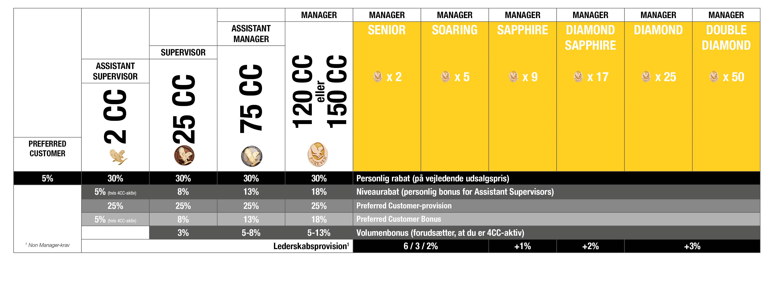
Markedsplanen
Notes:
Vi har en trappe kaldet Markedsplanen. Alle de CC, du eller du og dit team køber for, bevirker som tidligere nævnt, at I kan kravle op ad trappen og få forskellige rabatter. Når man registrerer sig hos Forever, bliver man Preferred Customer, og kan købe produkter med rabat til personlig brug. Man må ikke sælge produkterne videre eller rekruttere andre.
Når du køber for 2 CC, opnår du niveauet Assistant Supervisor. Du kan nu begynde at opbygge et team ved at rekruttere nye FBOs, og du kan købe produkter til 30 % under vejledende udsalgspris.

Slide 18

Sådan tjener du penge
KØB
– produkter
med rabat
SÆLG
– til kunder
REGISTRÉR
– nye FBOs
Notes:
Hvordan tjener man penge? Man registrerer nye FBOs (Forever Business Owners), køber produkter til forhandlerpris, sælger til vejledende udsalgspris og tjener selv forskellen. Vi har også en rabat, der er baseret på det niveau, man har opnået i Forever, og det betyder, noget forenklet, at jo mere du og dit team sælger, desto mere rabat får I på de produkter, I køber.

Slide 19
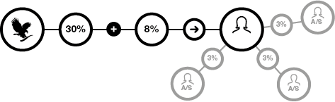
Supervisor
DU
25 CC inden for to på hinanden følgende kalendermåneder
Cirka 3-5 personer i teamet
Notes:
Næste niveau er Supervisor. For at opnå det skal du eller du og dit team købe for 25 CC inden for to på hinanden følgende kalendermåneder. Din niveaurabat er her 38 % på vejledende udsalgspris.

Slide 20
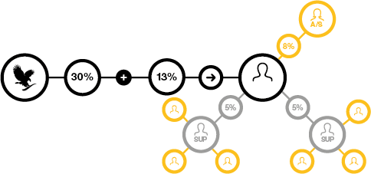
Assistant Manager
DU
75 CC inden for to på hinanden følgende kalendermåneder
Cirka 10-15 personer i teamet
Notes:
For at opnå Assistant Manager skal du eller du og dit team købe for 75 CC inden for to på hinanden følgende kalendermåneder. Din niveaurabat er her 43 % på vejledende udsalgspris.

Slide 21
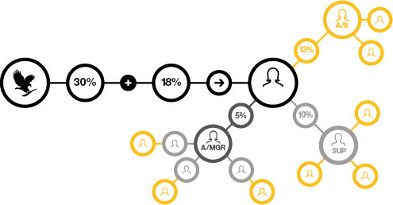
Manager
DU
120 CC inden for to på hinanden følgende kalendermåneder
ELLER
150 CC inden for tre eller fire på hinanden følgende kalendermåneder
Cirka 15-25 personer i teamet
Notes:
For at opnå Manager skal du eller du og dit team købe for 120 CC inden for to på hinanden følgende kalendermåneder. Din niveaurabat er her 48 % på vejledende udsalgspris.

Slide 22
Arbejd globalt
At opnå niveauet Manager åbner en verden af muligheder og belønninger
DIG
NORDAMERIKA
EUROPA
ASIEN
AFRIKA
SYDAMERIKA
Notes:
Med Forever kan du arbejde globalt. Du kan have kunder og teams over hele verden eller bare i nærheden. Du vælger selv, hvordan du vil arbejde, og hvor stort et team du vil opbygge.

Slide 23

Muligheder
GLOBALE
REJSER
To spændende rejser om året, hvor store dele af Forever mødes globalt
Mulighed for ekstra provision og overskuds-deling
Notes:
Foruden karrierestigens indtjeningsmuligheder er der masser af ekstra incentives og belønninger til dig som FBO, der er med til at drive din virksomhed fremad. Der er eksempelvis spændende rejser til eksotiske steder, mulighed for at kvalificere sig til ekstra penge hver måned og chancen for at få del i virksomhedens globale overskud! Det er den slags, du kan opnå foruden din almindelige provision. Det kræver hårdt arbejde, men belønningen kan være stor.

Slide 24
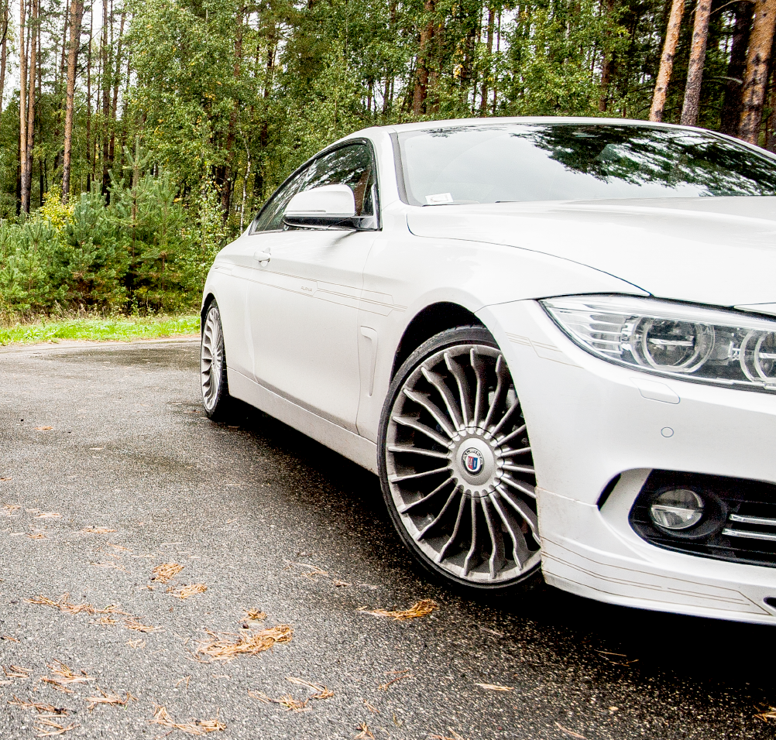
Muligheder
Forever2Drive
Op til
800 Euro ekstra om måneden
Notes:
Via forskellige udfordringer får du mulighed for at kvalificere dig til provision, der kan give en god ekstraindkomst hver måned. Mange vælger eksempelvis at investere pengene i en bil. Det kan sammenlignes med at have en firmabil til rådighed.

Slide 25
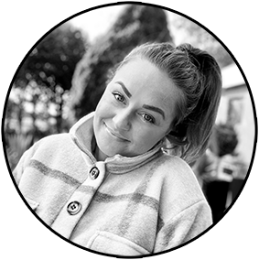
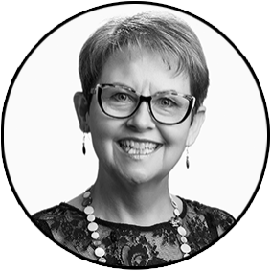
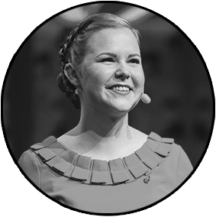
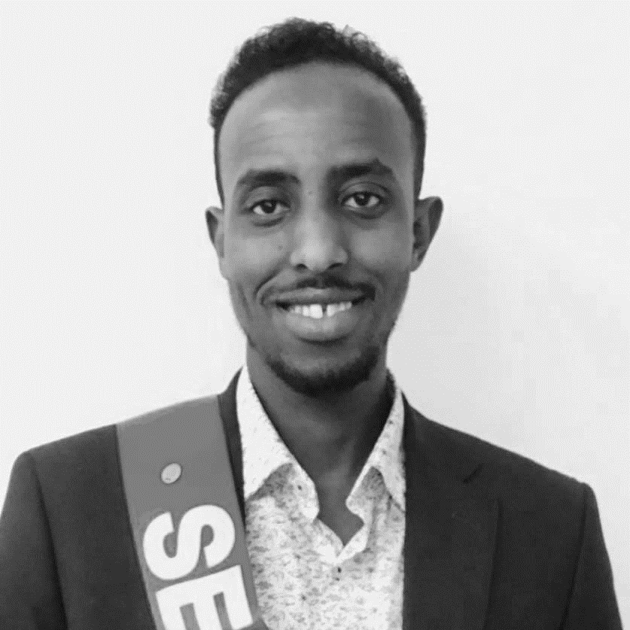
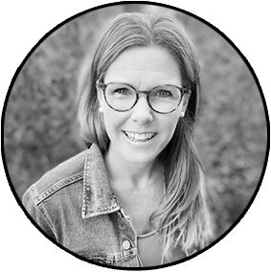
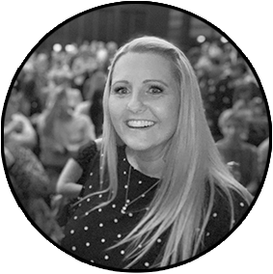
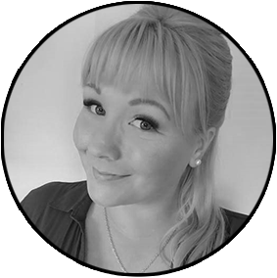
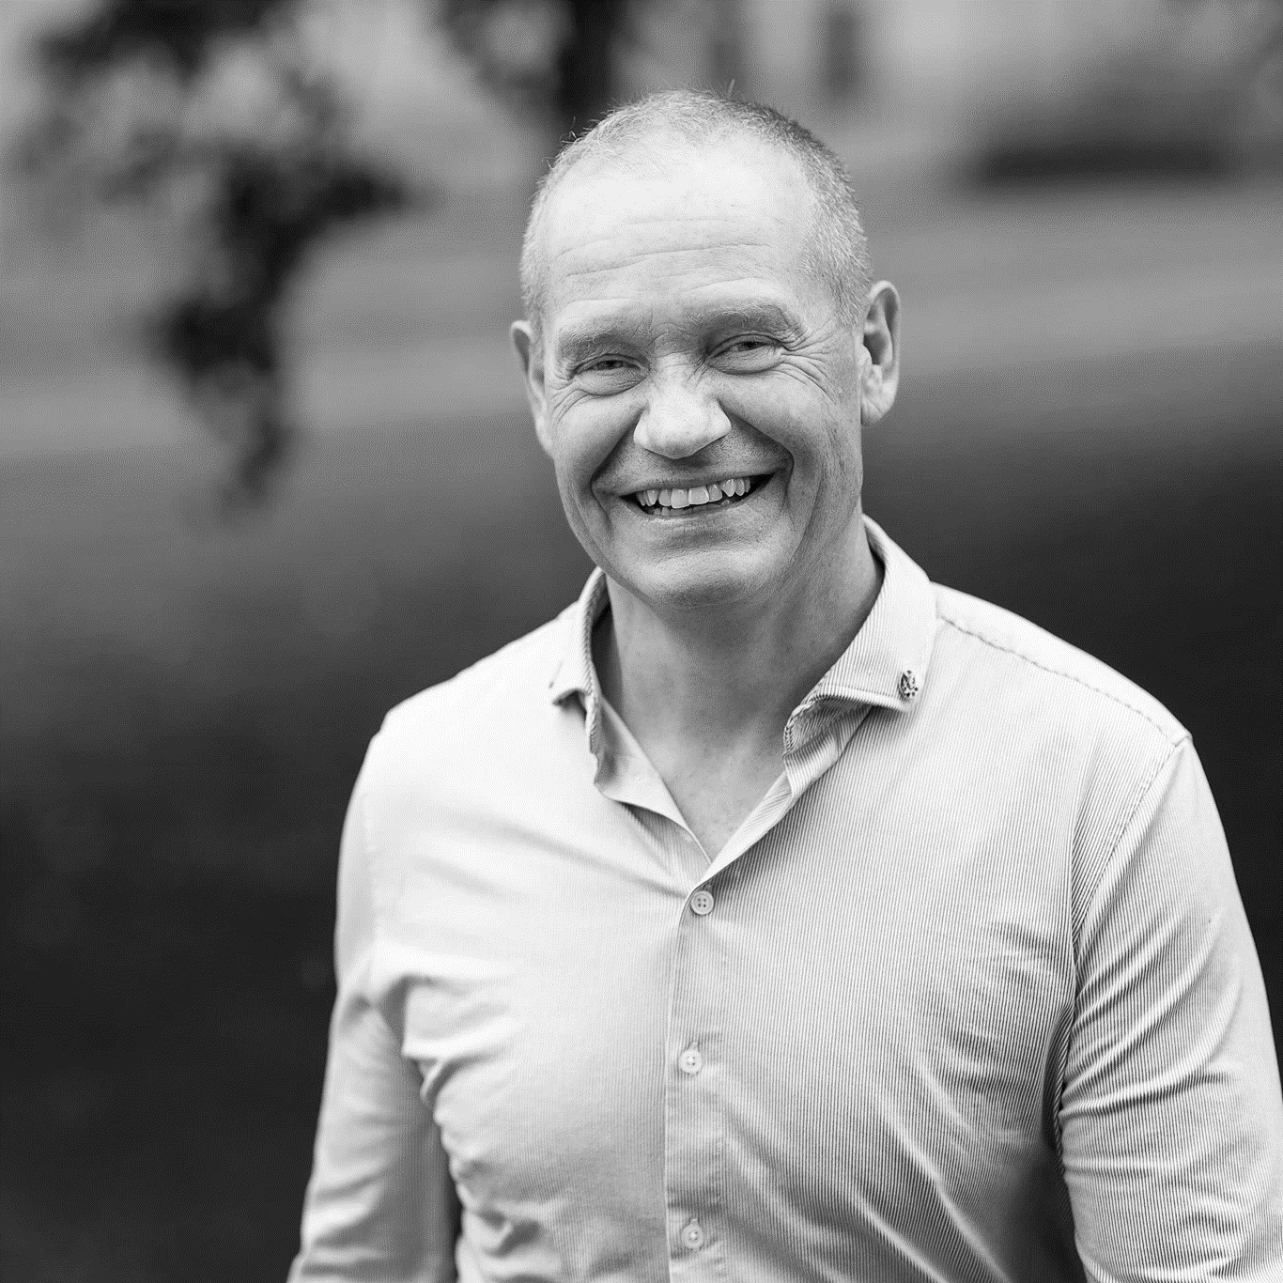
Tilpasset dig
ANN KRISTIN HETLAND
Butikschef
BODIL S JØRGENSEN
Sygeplejerske
JAANA VAHOLOUTO
Kundeansvarlig
MAHAD MUHAMMED ABDI
Reng.assistent
JENNIE HULTQVIST
Børnehaveklasseleder
MILLE LØKKEN SCHOOP
Frisør/ridelærer
VIBEKE SANDMO
Frisør
HANS HENRIK GLAVIND
Politibetjent
Notes:
Alle kan gøre det. Og frem for alt kan alle gøre det på deres helt egen måde og på det niveau, der passer dem bedst. Du vælger selv, hvor meget eller hvor lidt du vil arbejde med Forever og dermed hvor stor din indkomst skal være. Nogle arbejder lidt ved siden af for at have en ekstraindkomst, mens andre efter en periode vælger at arbejde med Forever på fuld tid. Vælg dét, der passer dig bedst.

Slide 26


Produkter af
høj kvalitet
Notes:
Kernen i Forevers virksomhed består af Aloe vera. Forever ejer produktionen og er verdens største avler, producent og distributør af planten. Vi har produkter af høj kvalitet, de fleste baseret på vores Aloe vera. Vi bruger kun indergeléen – og kun fra de største og frodigste blade, vi kan finde. Aloe veraen høstes, renses og snittes i hånden. Og den behandles i vores certificerede stabiliseringsproces inden for få timer, efter at den er blevet høstet.

Slide 27


Hvorfor Forevers
produkter?
Nr. 1 i verden som producent af
Aloe vera-baserede produkter
Patenteret stabiliseringsproces
Produkter af høj kvalitet
90 dages tilfredshedsgaranti
Notes:
Vi er kun tilfredse med den højeste kvalitet af vores produkter. Vi har fuld kontrol over hele processen fra dyrkning til færdigt produkt, hvilket sikrer den højeste kvalitet af produkterne. Vi er så sikre på kvaliteten af vores produkter, at vi tilbyder 90 dages tilfredshedsgaranti. Kvaliteten understøttes yderligere af en række certificeringer og kvalitetsmærker, vi har opnået rundt omkring i verden. Forever var eksempelvis den første virksomhed i verden, der modtog International Aloe Science Councils Seal of Approval. Mange produkter er godkendt iht. Kosher Rating og Islamic Seal. Desuden er de fleste af vores kosttilskud halal-godkendt. På vores hjemmeside kan du læse mere om både vores Aloe vera og produkterne.

Slide 28





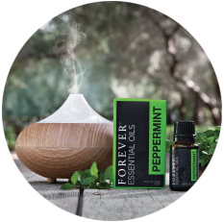
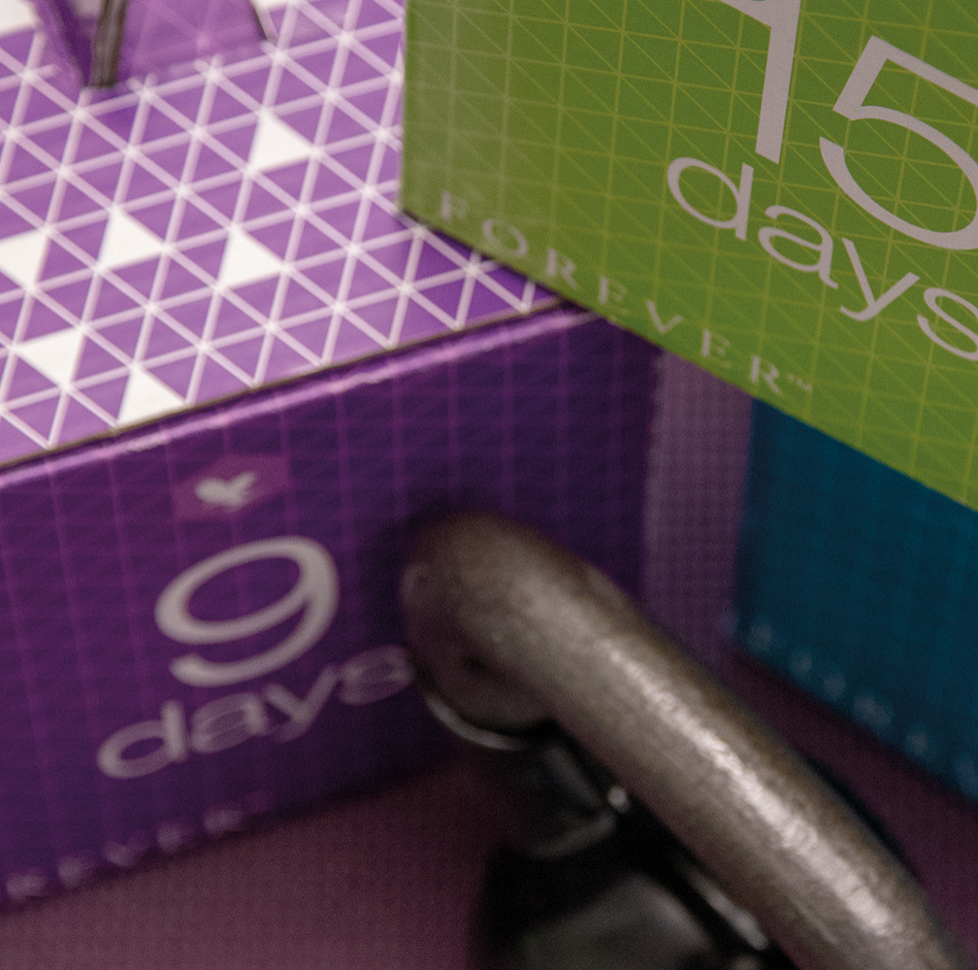
Vores produktområder
KOSTTILSKUD OG ERNÆRING
TRÆNING OG VÆGTKONTROL
HUDPLEJE
HÅRPLEJE
HJEM OG HUSHOLDNING
ÆTERISKE OLIER
BOKSE
Notes:
Forevers produkter er opdelt i syv segmenter, der ligger helt rigtigt i tiden: Drinks, Bee, Nutritional, Weight Management, Combo Paks, Personal Care og Essentials Oils

Slide 29
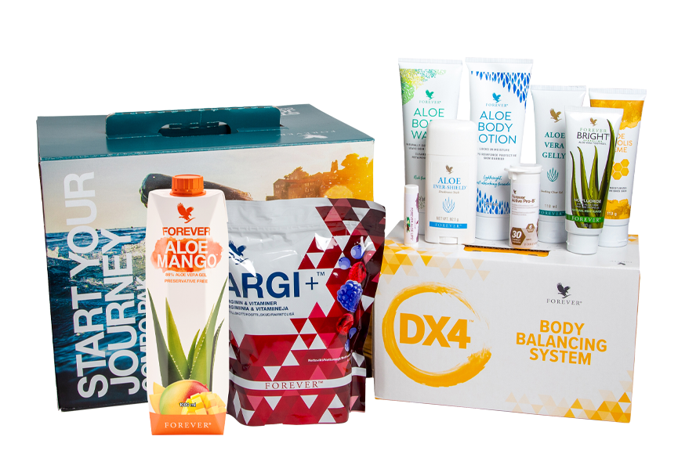
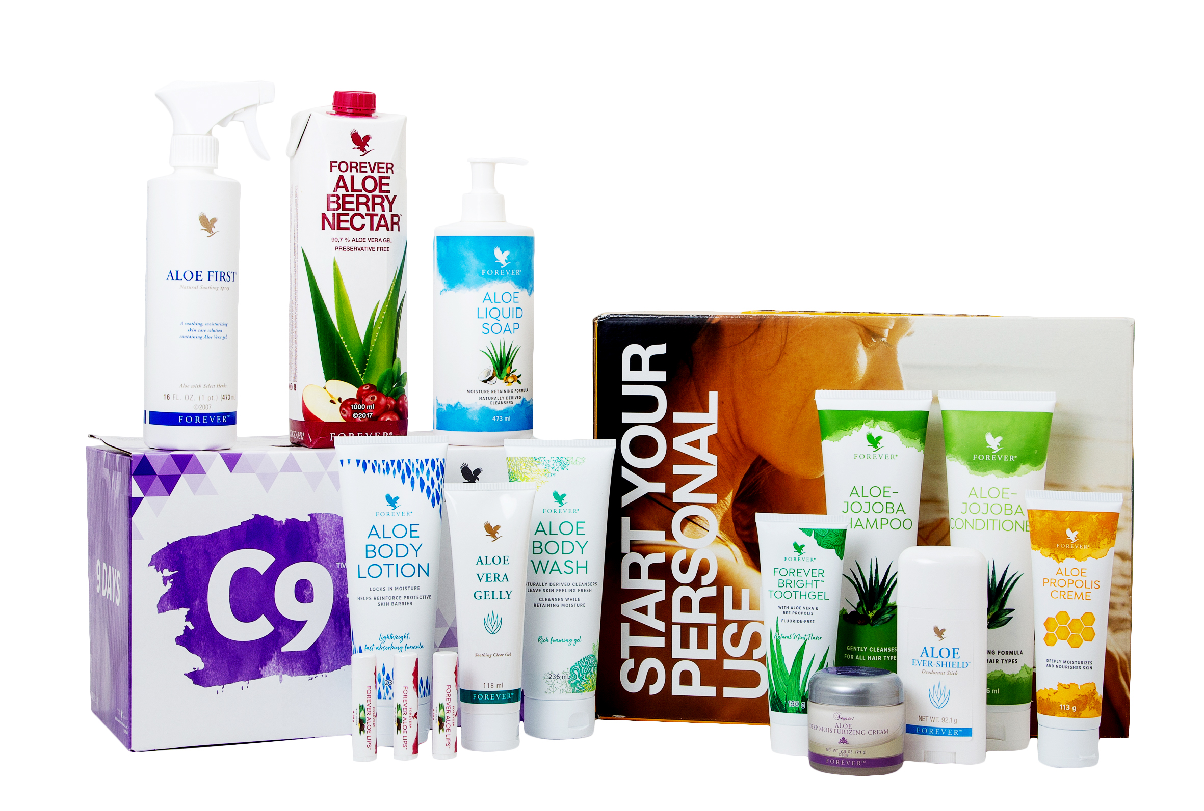
Start Your Journey Combo Pak
Start Your Journey
Genvejen til Assistant Supervisor
Start Your Personal Use Pak
KØB
DIN RABAT/
DIN
FORTJENESTE
SÆLG
Notes:
Vores fantastiske kom-godt-i-gang-bokse Start Your Journey Combo Pak og Start Your Personal Use Pak indeholder, præcis som et kinderæg , tre gode ting på samme tid:
Du får mulighed for at prøve vores mest populære produkter inden for både hudpleje, kosttilskud og træningsprodukter.
Boksens værdi er 1,508 CC, men første gang du køber Start Your Journey Combo Pak bliver du godtgjort for 2 CC.
Du opnår straks niveauet Assistant Supervisor og får en højere indkøbsrabat og en masse andre fordele fra Markedsplanen.

Slide 30

“If someone offers you an amazing opportunity and you’re not sure you can do it, say yes – then learn how to do it later.”
Richard Branson
Notes:
Så hvad er din drøm? Visualisér den! Handler den om frihed? Mere tid? Større indkomst? Vil du have spændende oplevelser og lære nye mennesker at kende? Uanset hvad din vision handler om, hjælper Forever dig gerne med at nå den.

Slide 31


